Slide 1
Levertumörer
Oskar Hemmingsson
Norrlands Universitetssjukhus
*
KUB - Kurs Svensk Kirurgisk Förening För Övre abdominell Kirurgi
Notes:
1

Slide 2
Fall 1
Till din kirurgmottagning kommer en tidigare frisk kvinna på 64 år som sökt distriktsläkare med några månaders anamnes på diffus smärta/obehag nedom höger revbensbåge. Inga andra symtom överhuvudtaget.
*
KUB - Kurs Svensk Kirurgisk Förening För Övre abdominell Kirurgi
Notes:
2

Slide 3
Fall 1
Ett ultraljud över levern har utförts med svaret:
”I höger leverlob, motsvarande segment 5, ses gallblåsenära en 2x3 cm stor förändring av oklar natur. Oretad gallblåsa utan synliga konkrement. Pankreas kan ej bedömas p g a skymmande gas”
Vad gör du?
*
KUB - Kurs Svensk Kirurgisk Förening För Övre abdominell Kirurgi
Notes:
3

Slide 4
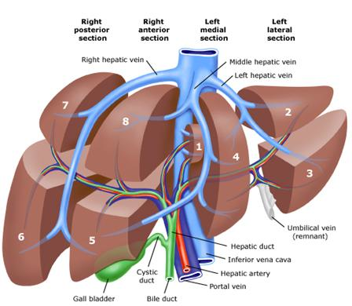
Leveranatomi
Levern indelas i 8 segment
*
KUB - Kurs Svensk Kirurgisk Förening För Övre abdominell Kirurgi
Notes:
4

Slide 5
Faktaruta
Oklara förändringar i levern måste utredas p g a risken för malignitet
Vanligt ultraljud är otillräckligt för att karaktärisera en solid levertumör
Rätt val av radiologisk undersökning är oftast tillräckligt för säker diagnos
Standardiserad vårdförlopp
*
KUB - Kurs Svensk Kirurgisk Förening För Övre abdominell Kirurgi
Notes:
5

Slide 6
Fall 1:2
Du tänker att du måste försöka utesluta malignitet och vill ha en bättre undersökning av levern.
Vad väljer du och varför?
*
KUB - Kurs Svensk Kirurgisk Förening För Övre abdominell Kirurgi
Notes:
6

Slide 7
Faktaruta
Modaliteter för leverundersökning
Datortomografi (CT)
Magnetresonanstomografi (MR) med leverspecifik kontrast
Ultraljudsundersökning med intravenös kontrast
Positronemissionstomografi (PET)
*
KUB - Kurs Svensk Kirurgisk Förening För Övre abdominell Kirurgi
Notes:
7

Slide 8
Utredning
CT
Bör utföras i arteriell, portal/venös samt sen fas
Levern scannas på ca 5 sek
Bra spatiell upplösning
Kan även inkludera bäcken och thorax vid samma undersökning
Låg kostnad
*
KUB - Kurs Svensk Kirurgisk Förening För Övre abdominell Kirurgi
Notes:
8

Slide 9
Utredning
MR
Bättre sensitivitet än CT
Bättre specificitet än CT
Kan även användas för MRCP
Ingen radioaktiv strålning
Bra tolerans för kontrastmedel
MR lever med leverspecifik kontrast för bäst sensitivitet och specificitet
*
KUB - Kurs Svensk Kirurgisk Förening För Övre abdominell Kirurgi
Notes:
9
Bättre sensitivitet: Hammerstingl Eur Radiol 2008;18:457-67
Diskutera leverspecifik kontrast, Primovist, Multihance med gallutsöndring

Slide 10
Utredning
Ultraljud med kontrast
Kontrastmedlet utgörs av mikrometerstora bubblor med fosfolipidskikt som stannar i blodbanan
Man bedömer uppladdningsmönster samt ”wash-out” hos levertumörer.
Sensitiviteten för bedömning av levertumörer sjunker för djupt belägna tumörer och hos obesa patienter.
Bättre för karakterisering än detektion av fokala leverförändringar
*
KUB - Kurs Svensk Kirurgisk Förening För Övre abdominell Kirurgi
Notes:
10

Slide 11
Utredning
PET
Man använder vanligtvis radioaktivt märkt socker (fluorodeoxyglukos, FDG)
Maligna tumörer har en benägenhet att vara metabolt aktiva (tar upp socker)
Sönderfall av nukliden ger upphov till positroner som kan detekteras.
*
KUB - Kurs Svensk Kirurgisk Förening För Övre abdominell Kirurgi
Notes:
11

Slide 12
Utredning
PET
Bra för att undersöka extrahepatisk spridning
Låg sensitivitet vid hepatocellulär cancer
Detektionsgräns vid ca 1 cm tumör
Kombineras med CT för anatomisk lokalisation.
*
KUB - Kurs Svensk Kirurgisk Förening För Övre abdominell Kirurgi
Notes:
12
Sensitiviteten för HCC ökar med ökande tumörstorlek, dock låg, ca 60%. J.W. Park, J.H. Kim, S.K. Kim et al. A prospective evaluation of 18F-FDG and 11C-acetate PET/CT for detection of primary and metastatic hepatocellular carcinoma. J Nucl Med, 49 (12) (2008), pp. 1912–1921
För intrahepatisk kolangiocellulär cancer bättre sensitivitet, speciellt vid primär skleroserande kolangit används PET CT vid utredningen av malignitetssuspekta förändringar

Slide 13
Utredning; Tumörmarkörer
AFP - För detektion av primär levercancer, ökar med ökande tumörmassa. Dock låg sensitivitet.
CA 19-9 - För detektion av gallgångscancer, även pankreascancer. Låg sensitivitet. Kan öka vid ikterus.
CEA - För detektion av recidiv av kolorektal cancer såsom levermetastaser. Ökande värden efter tarmresektion indikerar återfall.
*
KUB - Kurs Svensk Kirurgisk Förening För Övre abdominell Kirurgi
Notes:
13

Slide 14
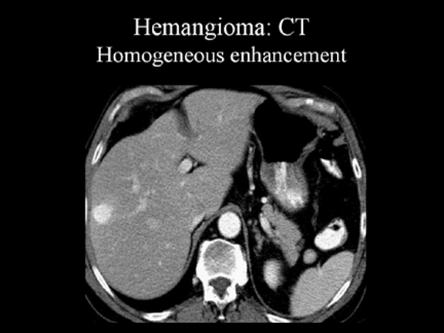
Fall 1:3
Om du hade valt att beställa CT lever flerfas med frågeställning malignitet hade du fått följande resultat
*
KUB - Kurs Svensk Kirurgisk Förening För Övre abdominell Kirurgi
Notes:
14

Slide 15
Utlåtandet blir ”uppladdningsmönster typiskt som vid hemangiom”. Vad gör du nu?
*
KUB - Kurs Svensk Kirurgisk Förening För Övre abdominell Kirurgi
Notes:
15

Slide 16
Faktaruta
Benigna levertumörer
Fokal nodulär hyperplasi
Ofta asymptomatiska
Ofta centralt ärr
Om klar diagnos - ingen uppföljning
Hemangiom
Vanligaste benigna levertumören
Ofta asymptomatiska
Större hemangiom kan orsaka blödning eller smärtor
Om behandling krävs
Kirurgisk resektion eller angiografisk embolisering
Adenom
Viss malignitetspotential
Svårt skilja från högt differentierad hepatocellulär cancer
Kan blöda
Ofta resektion
*
KUB - Kurs Svensk Kirurgisk Förening För Övre abdominell Kirurgi
Notes:
16
Malignitetsrisken för adenom låg, ca 4%. Ofta används dock en storleksgräns på 5 cm som indikation för kirurgi. Risken för blödning är även den liten för adenom <5 cm. Malignant transformation of hepatocellular adenomas into hepatocellular carcinomas: a systematic review including more than 1600 adenoma cases.
Stoot JH, Coelen RJ, De Jong MC, Dejong CH. HPB. 2010 Oct;12(8):509-22. doi: 10.1111/j.1477-2574.2010.00222.x.

Slide 17
Faktaruta
Levercystor
Vanliga
Enkla cystor benigna
Oftast asymptomatiska
Vid symptom - laparoskopisk fenestrering alt perkutan alkoholsklerosering
Echinokockcystor
CT ger ofta diagnos
Serologi ofta positiv
Behandling efter förbehandling med albendazol innefattar
Kirurgisk behandling (’de-roofing’, resektion)
PAIR ( puncture-aspiration-injection-reaspiration)
*
KUB - Kurs Svensk Kirurgisk Förening För Övre abdominell Kirurgi
Notes:
17

Slide 18
Fall 2
Du får remiss från hepatologkollega med diagnos: Primär levercancer? Frågeställning: Resektion?
*
KUB - Kurs Svensk Kirurgisk Förening För Övre abdominell Kirurgi
Notes:
18

Slide 19
Fall 2
Patienten är en 53-årig man ursprungligen från Thailand med hepatit B sedan födseln.
Han har utvecklat levercirros, Child-Pugh A, och genomgått ultraljudsscreening av levern var 6:e mån.
Senaste undersökningen ger utlåtandet ”grovnodulärt leverparenchym med en nytillkommen 2.5 cm stor fokal förändring i segment 8.”
Vad gör du?
*
KUB - Kurs Svensk Kirurgisk Förening För Övre abdominell Kirurgi
Notes:
19

Slide 20
Faktaruta
Främsta riskfaktorn för hepatocellulär cancer (HCC) är cirros
Vid cirros rekommenderas screening med ultraljud
Årlig incidens av HCC vid
HBV cirros: 2% (obs risk för HCC även utan cirros)
HCV cirros: 3-8%
Hemokromatos : 5%
Även vid alkoholcirros, primär biliär cirros
*
KUB - Kurs Svensk Kirurgisk Förening För Övre abdominell Kirurgi
Notes:
20

Slide 21
Child-Pugh klassifikationen
Används för att bedöma leverfunktionen vid cirros
Inkluderar parametrarna: encefalopati, ascites, PK, Albumin, Bilirubin.
Delas upp i grupp A,B,C där grupp C har sämsta leverfunktionen
*
KUB - Kurs Svensk Kirurgisk Förening För Övre abdominell Kirurgi
Notes:
21

Slide 22
Fall 2
Du anmäler patienten till standardiserat vårdförlopp för levertumörer.
Du beställer CT undersökning av levern där du får svaret:
En 2,5 cm stor förändring i segement 8 i levern med arteriell kontrastuppladdning som blir hypodens i sen fas. Väl förenligt med hepatocellulär cancer.
*
KUB - Kurs Svensk Kirurgisk Förening För Övre abdominell Kirurgi
Notes:
22

Slide 23
Fall 2
Du konkluderar att det troligen rör sig om hepatocellulär cancer (HCC). Du beställer en CT thorax för att så långt som möjligt utesluta extrahepatisk spridning. En kompletterande MR lever med leverspecifik kontrast utesluter andra levertumörer. Potentiellt kurativ behandling utgörs av resektion, ablation eller transplantation.
Vad föreslår du?
*
KUB - Kurs Svensk Kirurgisk Förening För Övre abdominell Kirurgi
Notes:
23

Slide 24
Faktaruta
Resektion
Child-Pugh A
Ingen betydande portal hypertension
Mindre leverresektion
Transplantation
Begränsningar vad gäller tumörutbredning och tumörstorlek
Lokal ablation
Begränsningar vad gäller tumörstorlek
*
KUB - Kurs Svensk Kirurgisk Förening För Övre abdominell Kirurgi
Notes:
24
Diskutera fördelar/nackdelar enl nationellt vårdprogram
http://www.cancercentrum.se/PageFiles/5444/NatVP_levercellscancer_20120701_fullständig.pdf

Slide 25
Levertransplantation vid HCC
Milanokriterier
En tumör < 5 cm eller
Max 3 tumörer < 3 cm
University of California San Francisco (UCSF) kriterier
En tumör < 6.5 cm
Max 3 tumörer < 4.5 cm och totaldiameter < 8 cm
*
KUB - Kurs Svensk Kirurgisk Förening För Övre abdominell Kirurgi
Notes:
25

Slide 26
Behandlingsalgoritm HCC
*
KUB - Kurs Svensk Kirurgisk Förening För Övre abdominell Kirurgi
Notes:
26
Från nationella vårdprogrammet för HCC.

Slide 27
Fall 2
Efter multidisciplinär konferens rekommenderar du patienten resektion och du gör en radikal segmentresektion.
*
KUB - Kurs Svensk Kirurgisk Förening För Övre abdominell Kirurgi
Notes:
27

Slide 28
Faktaruta
Om kurativ behandling ej är möjlig överväg
Transarterial chemoembolization (TACE)
Sorafenib (Nexavar™)
*
KUB - Kurs Svensk Kirurgisk Förening För Övre abdominell Kirurgi
Notes:
28

Slide 29
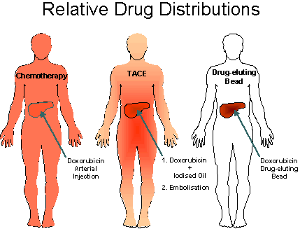
TACE – transarteriell chemoembolisering
Palliativ behandling av HCC
I väntan på transplantation
Narkos och punktion a. femoralis
Emboliserande partiklar avger cytostatika i tumören
Hög lokal koncentration
Upprepade behandlingar
*
KUB - Kurs Svensk Kirurgisk Förening För Övre abdominell Kirurgi
Notes:
Kontraindikationer
Portatrombos i centrala grenar
Omvänt portaflöde
För dålig leverfunktion, Child-Pugh >8p
ECOG Perfomance Status >1
Tumörvolym >50% av levervolymen
AV-shuntning
Ny 3-fas CT lever efter 4 veckor
Om ej fullständig nekros ställningstagande till ny behandling.
Ny behandling bör utföras inom 4-8 veckor
29

Slide 30
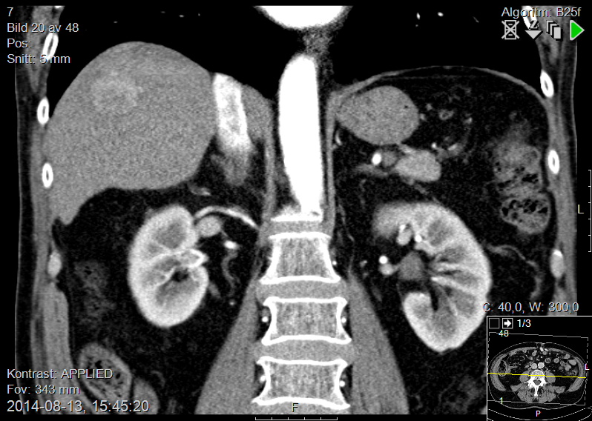
TACE – transarteriell chemoembolisering
Notes:
Före behandling, HCC hos äldre man
30

Slide 31
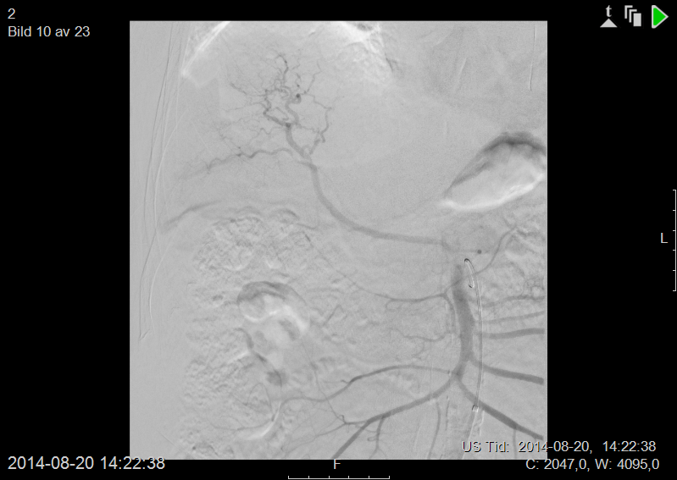
TACE – transarteriell chemoembolisering
Notes:
Selektiv kateterisering till kärl som försörjer tumören och embolisering med doxorubicinladdade beads.
31

Slide 32
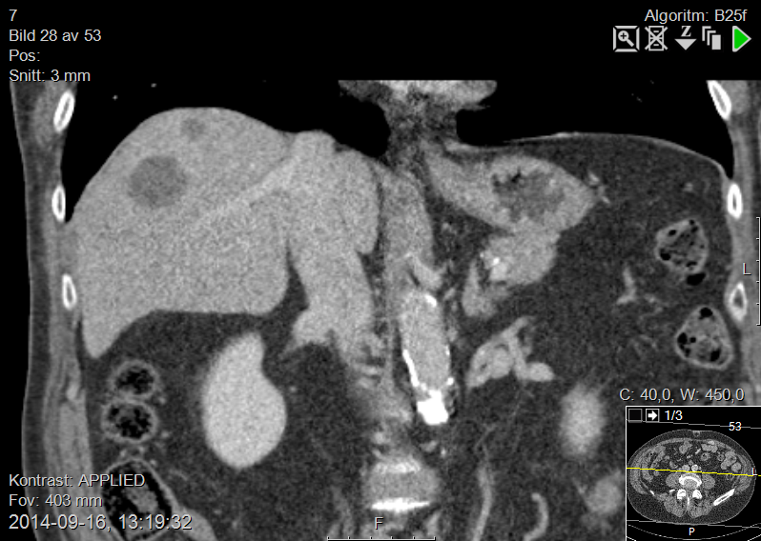
TACE – transarteriell chemoembolisering
Notes:
Efter behandlingen kvarstår endast tumörnekros
32

Slide 33
Fall 3
Du följer upp en patient som du opererat för kolon sigmoideumcancer för 1 år sedan. Tumörstadium III, varvid patienten fick adjuvant cellgiftsbehandling. Nu visar CT och MR 3 nytillkomna tumörmisstänkta i levern. 2 närbelägna i segment 2 och 1 i segment 6
Vad gör du?
*
KUB - Kurs Svensk Kirurgisk Förening För Övre abdominell Kirurgi
Notes:
33

Slide 34
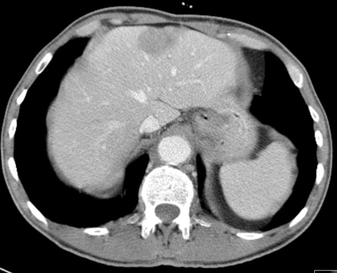
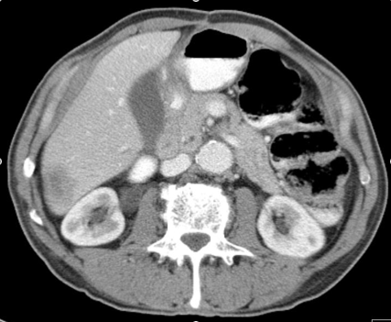
Fall 3:2
*
KUB - Kurs Svensk Kirurgisk Förening För Övre abdominell Kirurgi
Notes:
34

Slide 35
Faktaruta; Kolorektala levermetastaser
Indikationer för resektion av kolorektala cancermetastaser i levern är att all tumör ska kunna recesseras med kvarlämnande av tillräcklig volym levervävnad (25% frisk lever)
Resekabel extrahepatisk tumörväxt utgör ej kontraindikation
Antalet metastaser är inte avgörande, det är metastasernas läge som styr om resektion är aktuell.
*
KUB - Kurs Svensk Kirurgisk Förening För Övre abdominell Kirurgi
Notes:
35
Diskutera vad som är tillräcklig volym levervävnad som surrogat för funktion. Kan även ta upp portavensembolisering.
Resektionen ska vara R0 där marginalen är >0 mm.

Slide 36
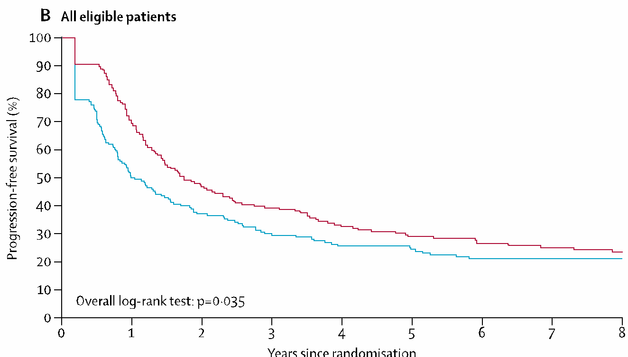
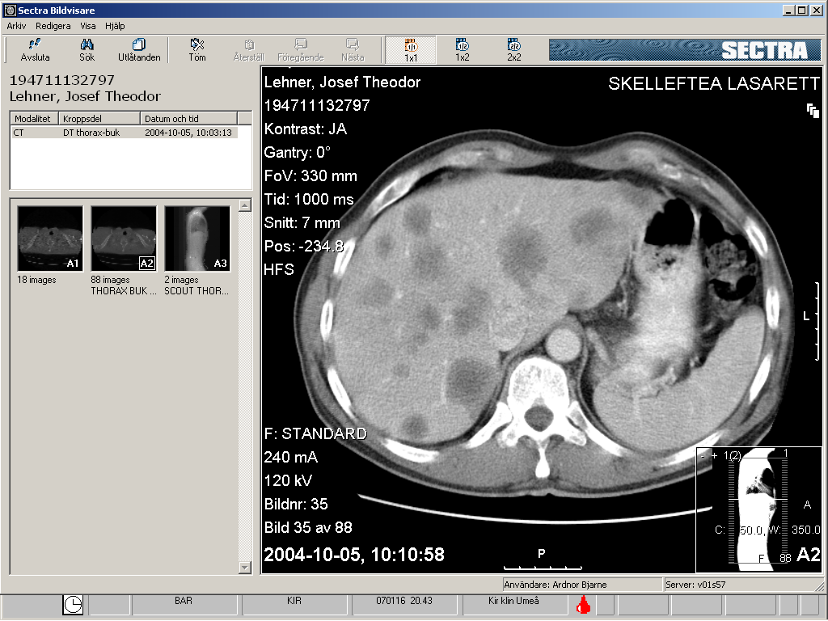
Onkologi; Kolorektala levermetastaser
*
KUB - Kurs Svensk Kirurgisk Förening För Övre abdominell Kirurgi
Notes:
36
Ref Nordlinger et al Lancet oncology 2013
Cytostatika ska ges perioperativt. Enstaka patienter svarart mycket bra på cellgift som I fallet ovan. Oftast adjuvant men ibland neoadjuvant för downsize. I den refererade studien visade man ingen signifikant fördel på overall survival men flera studier har visat förbättrad progressionfri överlevnad. Adam et al visade I Ann Surg 2004 att det var patienter som svarade på cyt som hade mest nytta av levermetastaskirurgi.

Slide 37
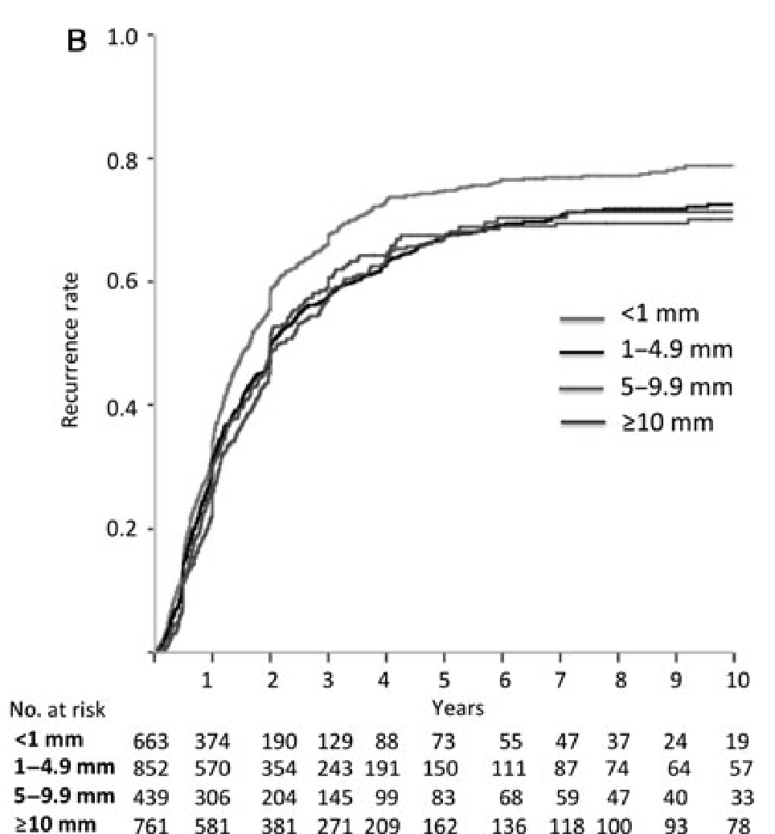
Resektionsmarginal vid metastaskirurgi
Hamady et al Ann Surg 2014
*
KUB - Kurs Svensk Kirurgisk Förening För Övre abdominell Kirurgi
Notes:
37
Det räcker med 1mm marginal vid metastaskirurgi, patienter med tumörer nära vitala strukturer kan alltså bli botade. Hepatocellulär cancer kräver större marginal, eftersträvar 2cm.

Slide 38
Faktaruta
Tvåstegsingrepp och portavens-embolisering kan möjliggöra resektion hos patienter som har utbredd metastasering
”Liver first” aktuellt vid utbredd metastasering eller vid rektalcancer som kräver lång strålbehandling
Multidiciplinärt omhändertagande viktigt!
*
KUB - Kurs Svensk Kirurgisk Förening För Övre abdominell Kirurgi
Notes:
38
Poängtera vikten av att alla bedöms vid multidiciplinär konferens med närvarande leverkirurg. Fler blir opererade om de bedöms vid rätt instans!

Slide 39
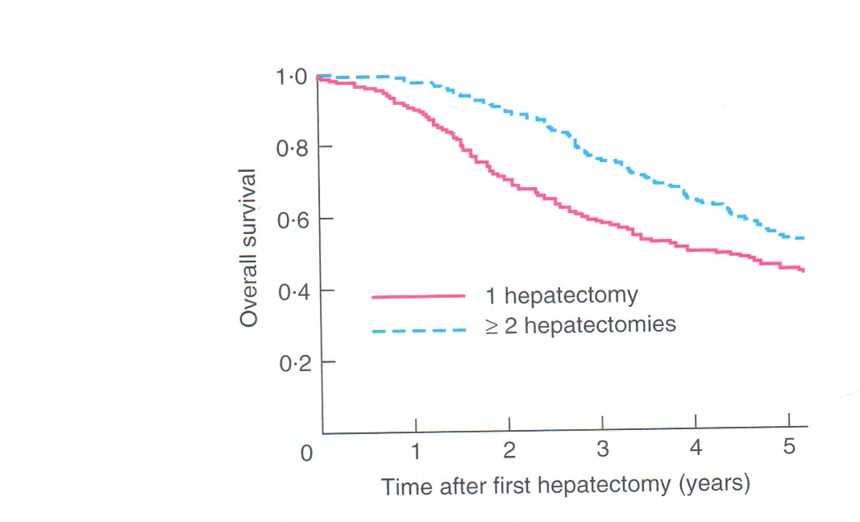
Faktaruta
Efter resektion ca 50% 5-års överlevnad.
Flertalet kommer dock att recidivera.
Reresektion (inkl ablation)
Bättre överlevnad efter reresektion än efter primär resektion p.g.a. selektion av patienter
Cytostatikabehandling
*
KUB - Kurs Svensk Kirurgisk Förening För Övre abdominell Kirurgi
Notes:
39
3yr OS 5yr OS
1 Hepatectomy 58% 45%
>2Hepatectomies 76% 54%
Br. J Surg. 2013 May Wicherts DA et al

Slide 40
Fall 3:3
Multidisciplinär konferens rekommenderar resektion av lateralsegmentet (segment 2 och 3) samt atypisk resektion segment 6 med efterföljande cellgiftsbehandling.
*
KUB - Kurs Svensk Kirurgisk Förening För Övre abdominell Kirurgi
Notes:
40

Slide 41
Fall 3:4
*
KUB - Kurs Svensk Kirurgisk Förening För Övre abdominell Kirurgi
Notes:
41

Slide 42
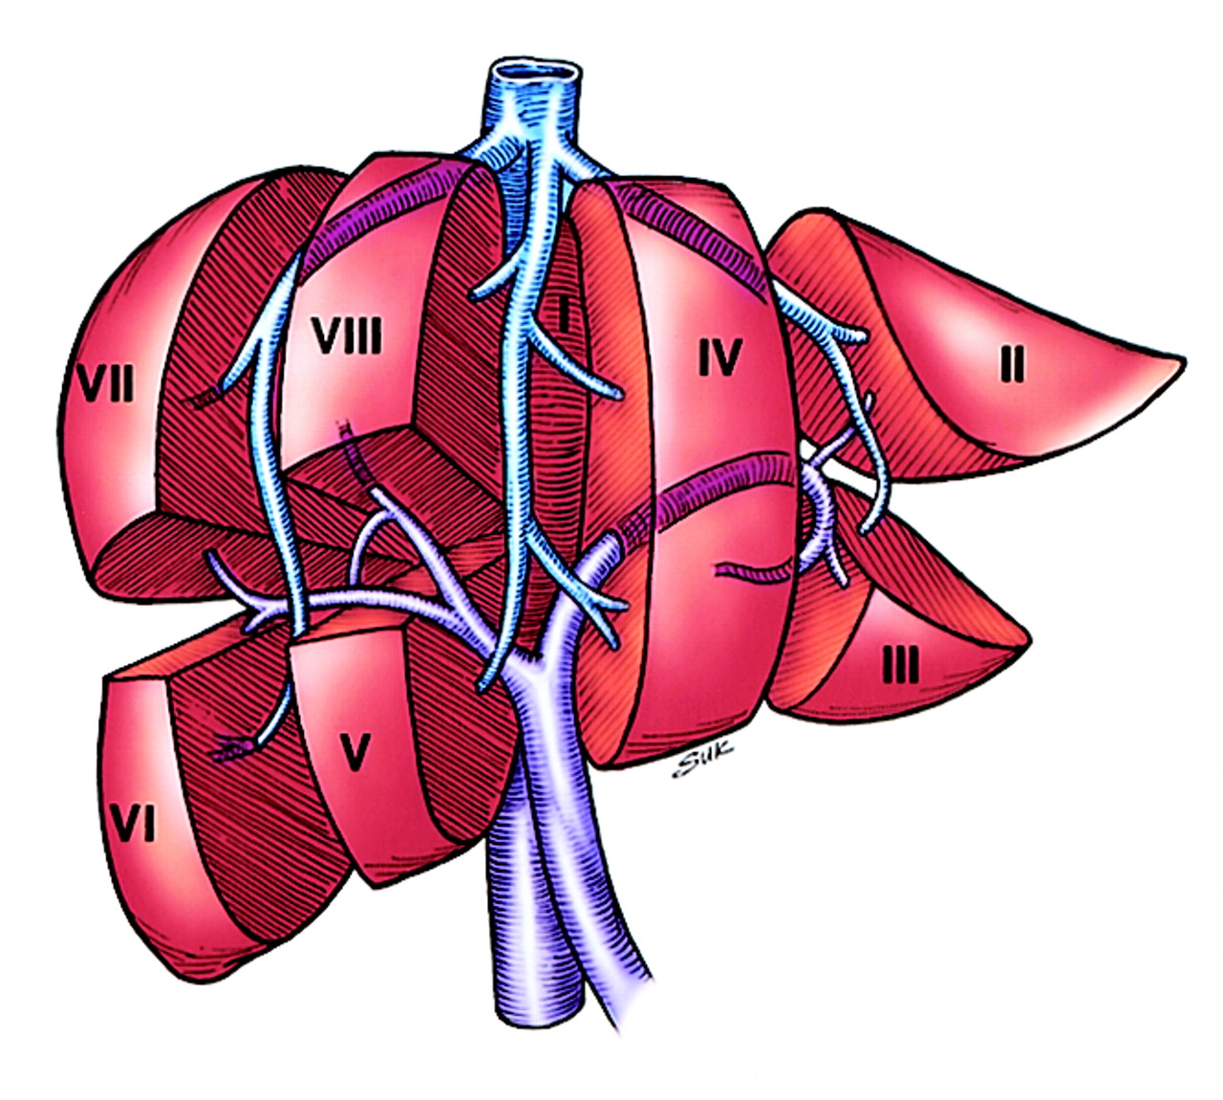
Leverresektion
Högersidig leverresektion: segment 5-8
Vänstersidig leverresektion: segment 2-4
Utvidgad hö-sidig leverresektion: segment 4-8
Utvidgad vä-sidig leverresektion: segment 2-5, 8
”Metastasektomi” eller atypisk
resektion möjliggör operation av
metastaser i alla segment
*
KUB - Kurs Svensk Kirurgisk Förening För Övre abdominell Kirurgi
Notes:
42

Slide 43
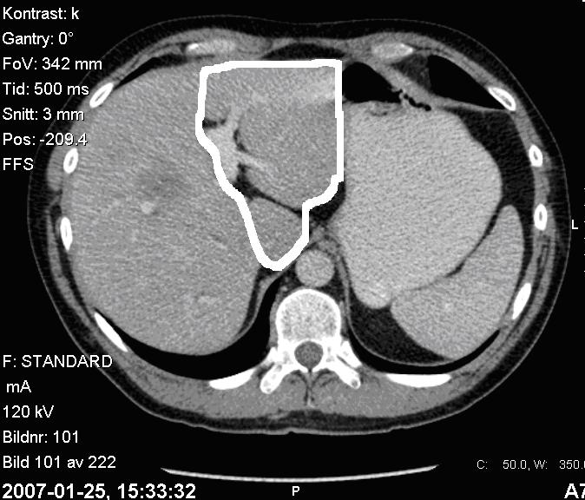
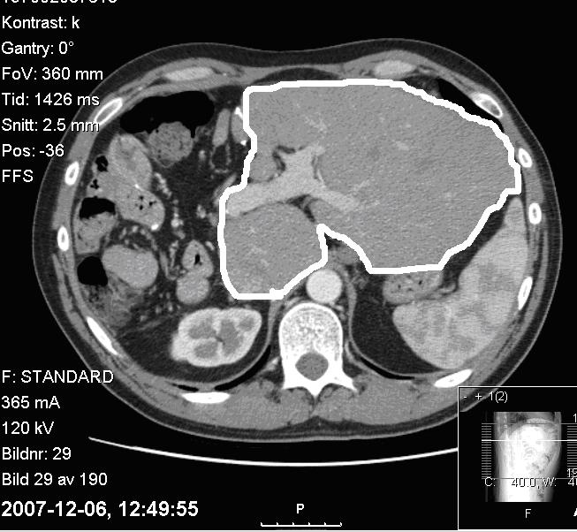
Leverregeneration
*
KUB - Kurs Svensk Kirurgisk Förening För Övre abdominell Kirurgi

Slide 44
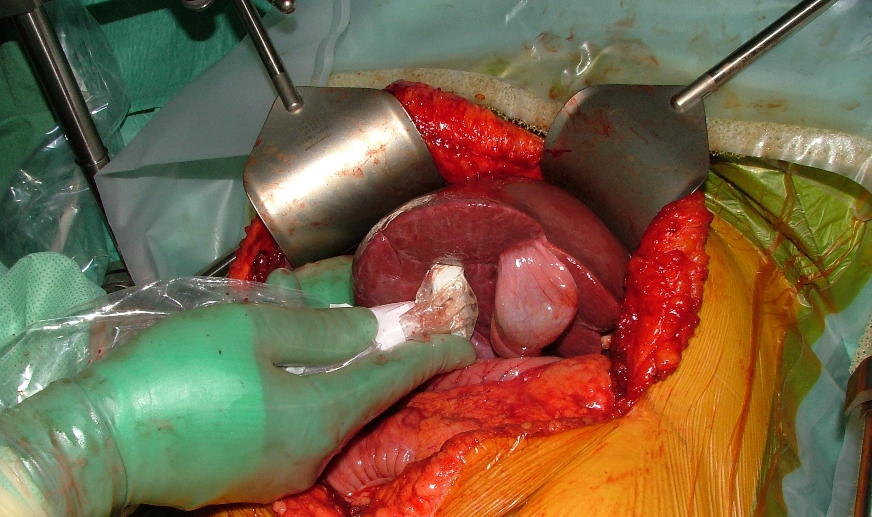
Intraoperativ ultraljudsundersökning
Notes:
Fortfarande viktigt. Intraoperative Liver Ultrasound Still Affects Surgical Strategy for Patients with Colorectal Metastases in the Modern Era.
Ferrero A, Langella S, Giuliante F, Viganò L, Vellone M, Zimmitti G, Ardito F, Nuzzo G, Capussotti L. World J Surg. 2013 Aug 23. [Epub ahead of print]
44

Slide 45
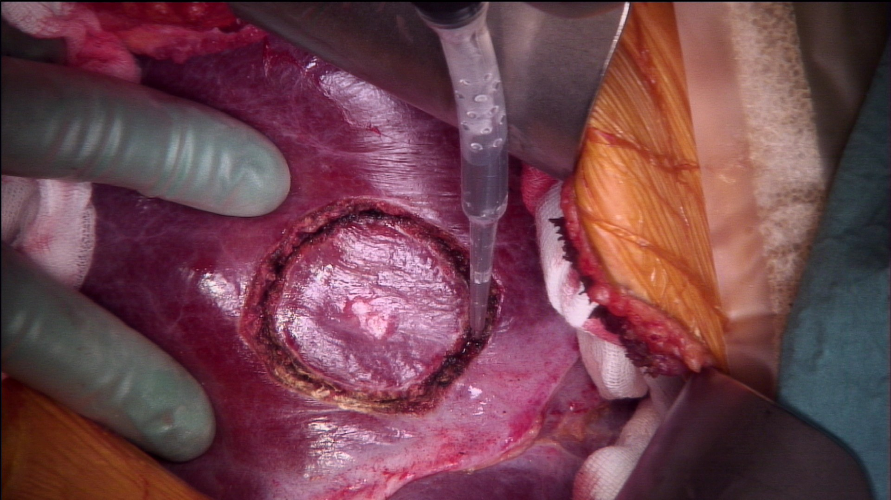
Atypisk resektion och CUSA
Notes:
Ta upp CUSAns funktion. Diskutera hur kärl tas om hand
45

Slide 46
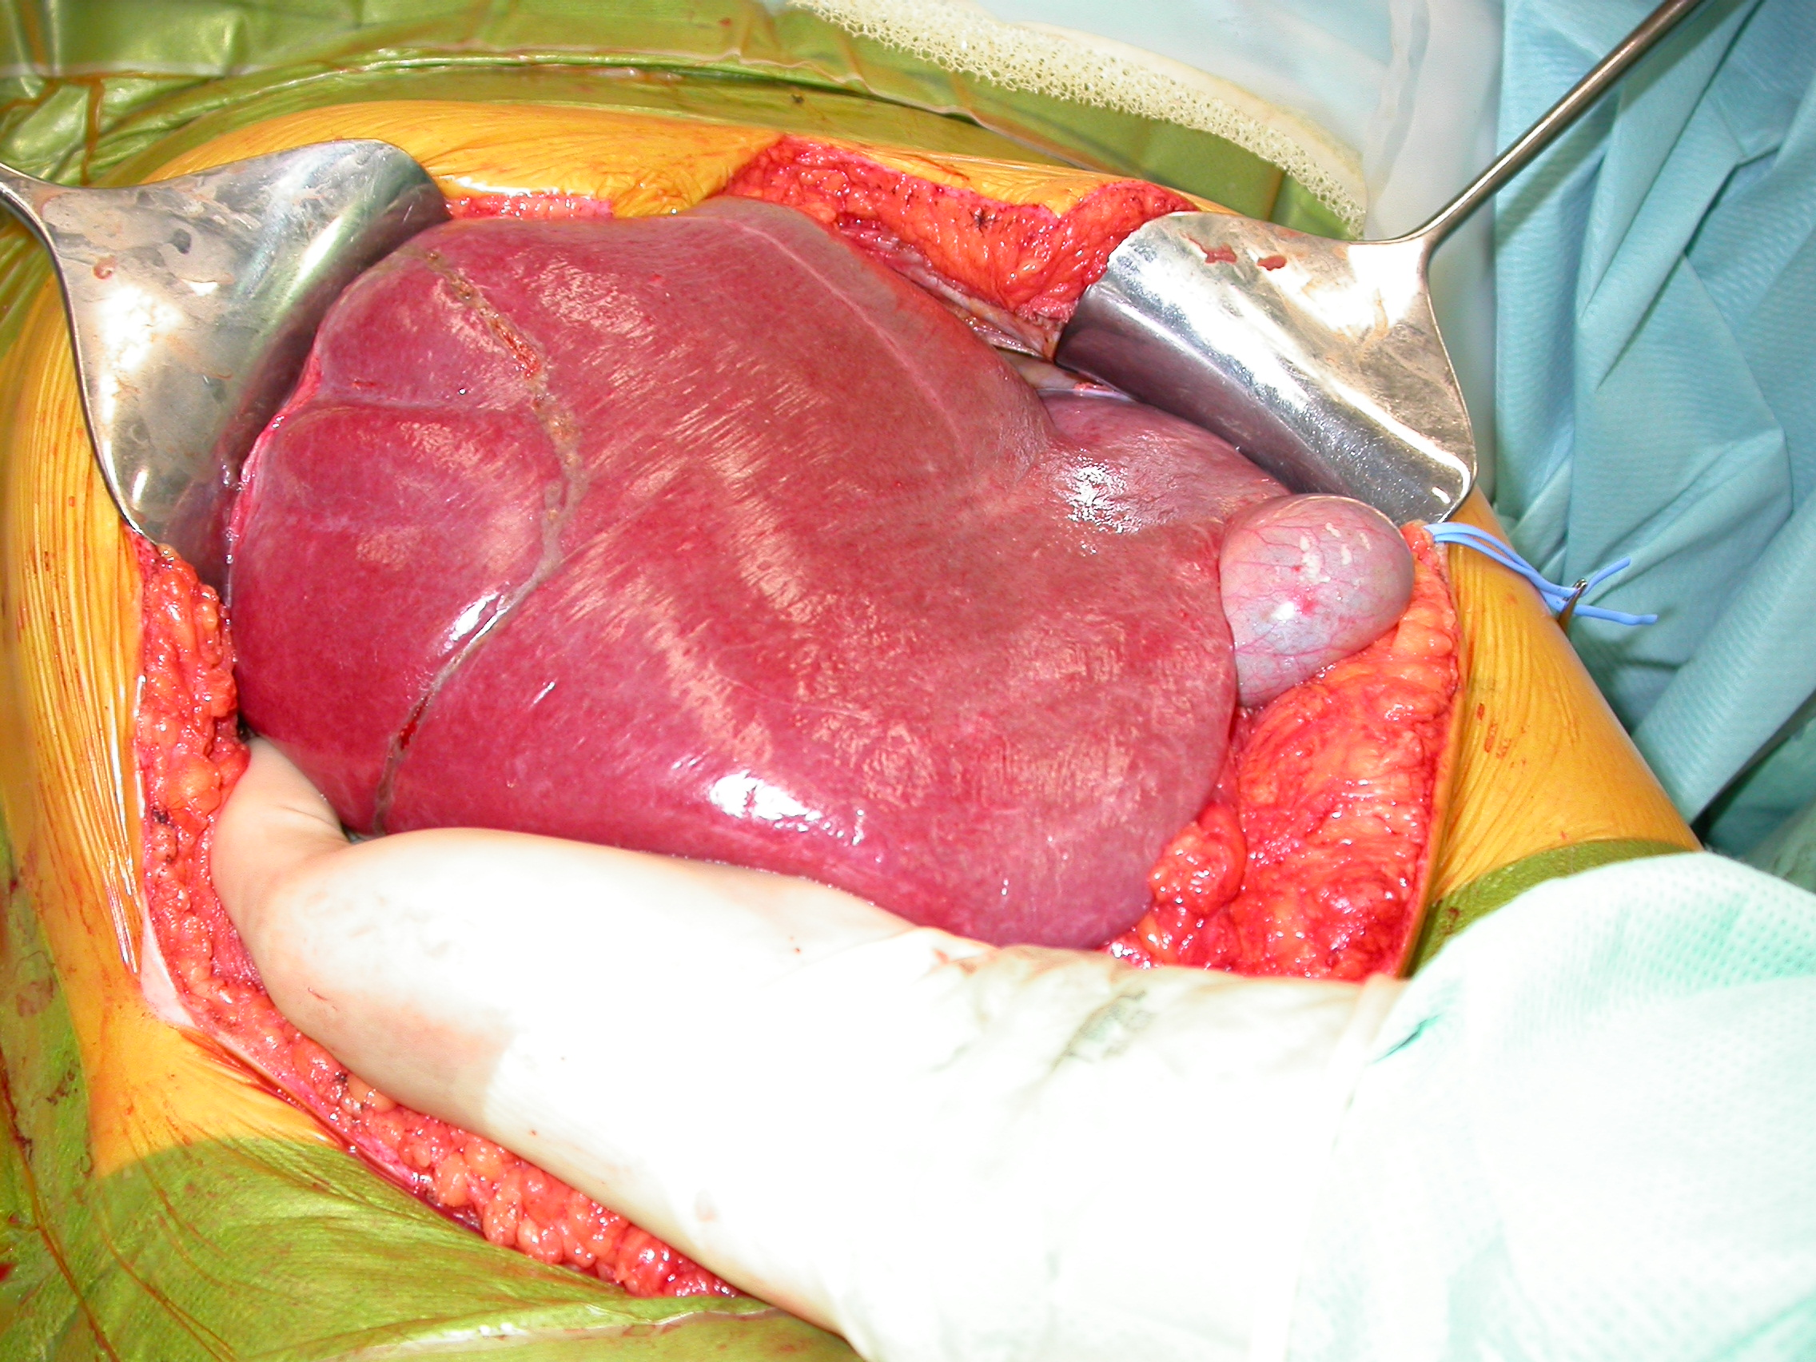
Segmentresektion
Notes:
Föredras vid HCC jmf atypisk resektion pga portaspridning. Resektion av segment 7, koloncancermetastas
46

Slide 47
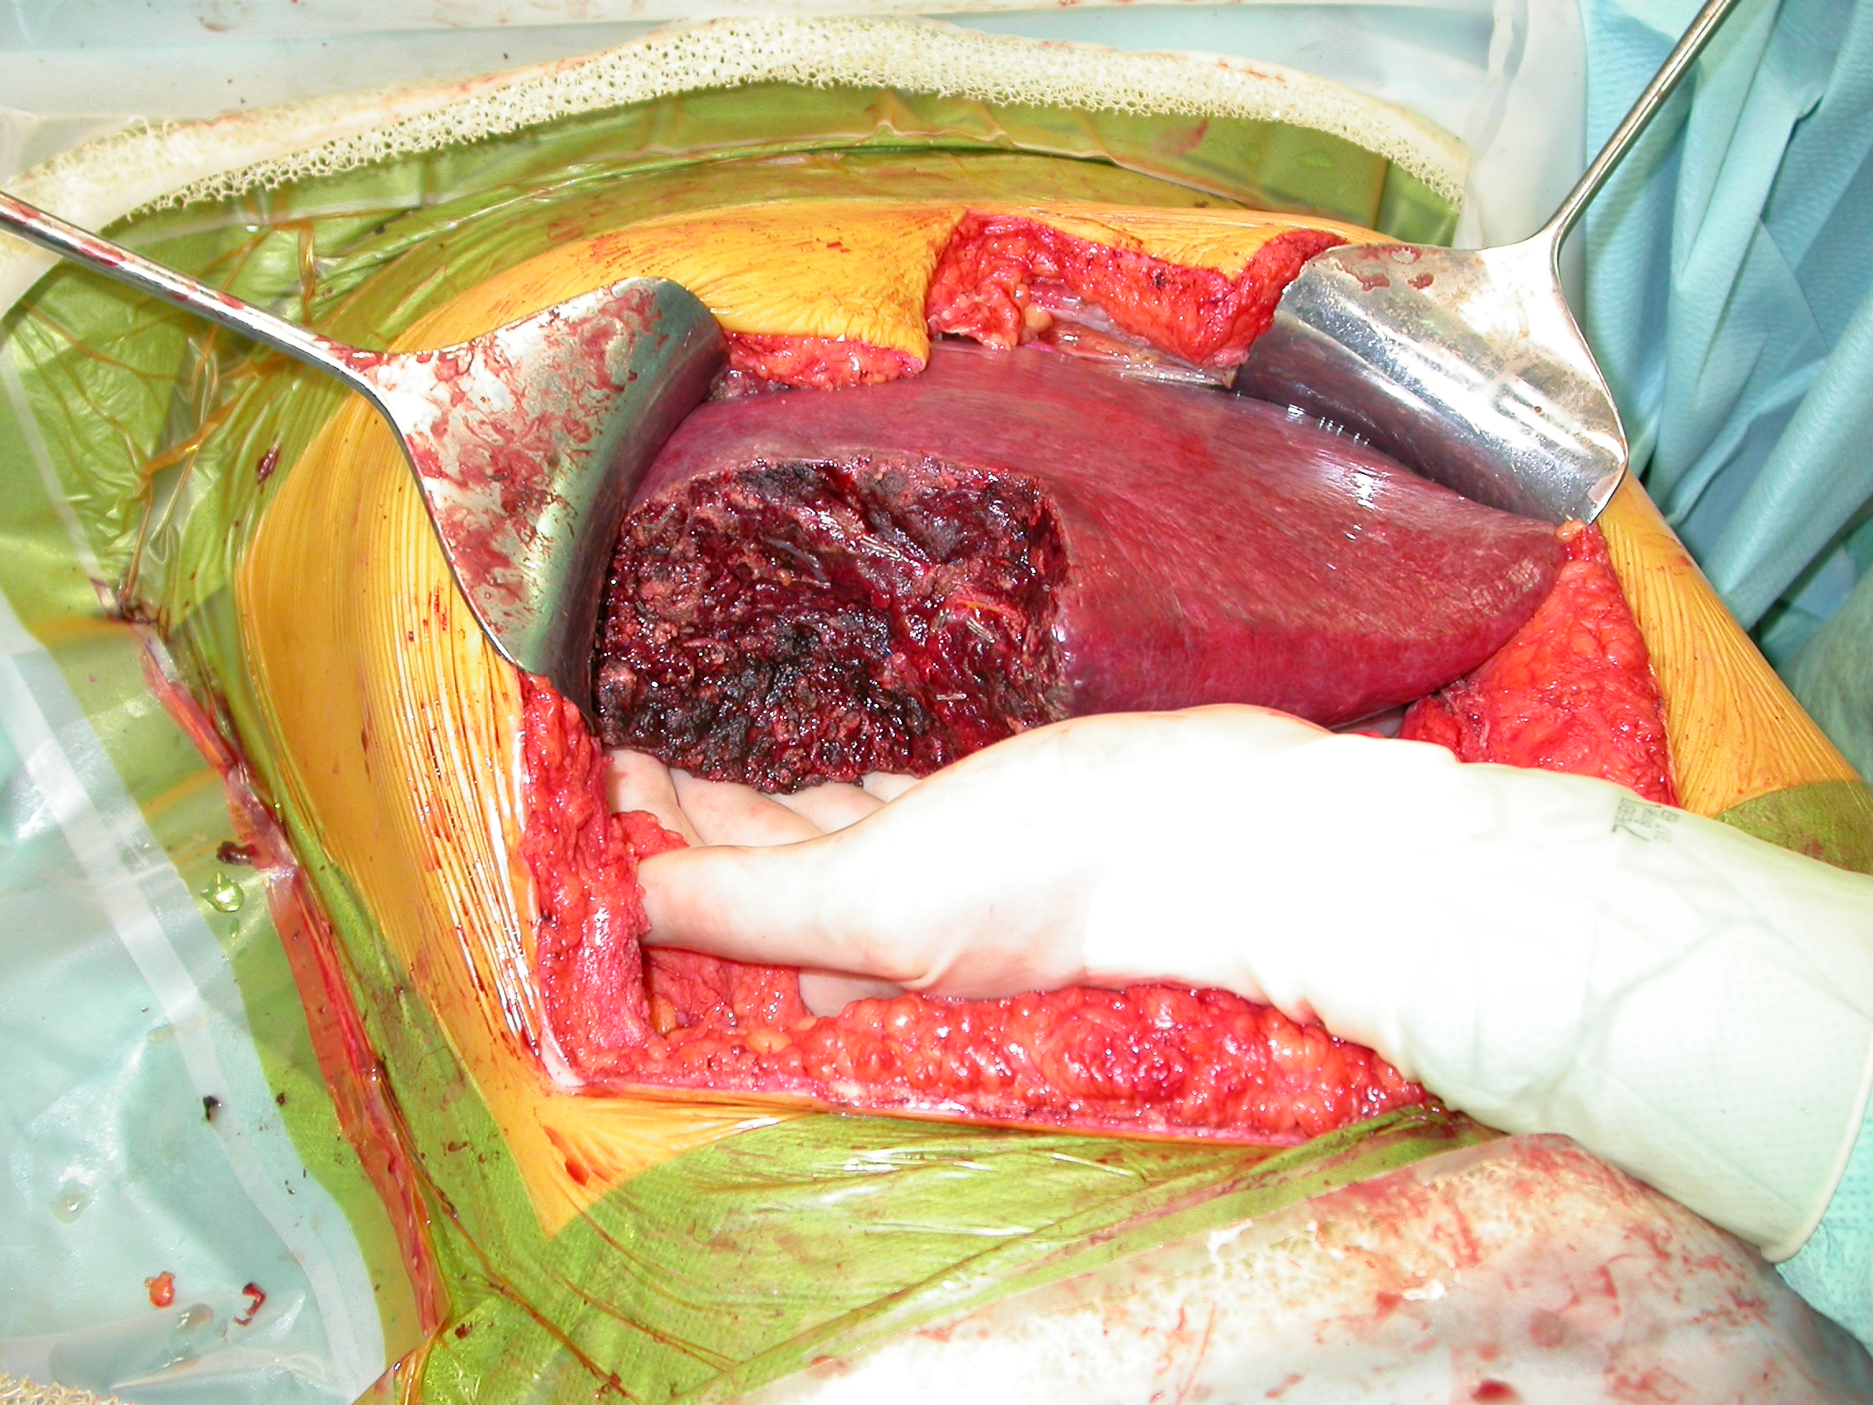
Segmentresektion
Notes:
Föredras vid HCC jmf atypisk resektion pga portaspridning. Resektion av segment 7, koloncancermetastas
47

Slide 48
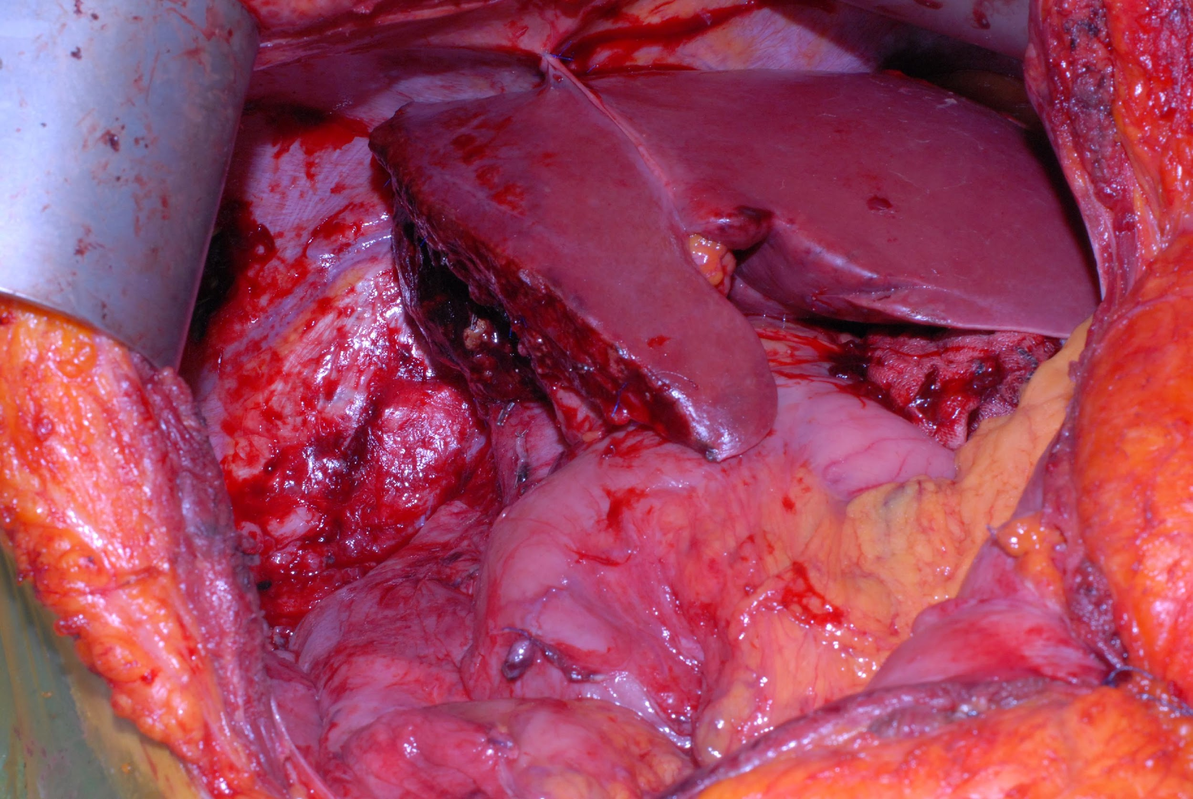
Hemihepatektomi
Notes:
Resultat efter hö-sidig leverresektion. Vena cava I botten med clips. Lig. Falciforme resutureras för att undvika knickbildning I venavflödet
48

Slide 49
Faktaruta, operation
Fria levern för åtkomst
Peroperativt ultraljud
Parenkymet delas oftast med CUSA
Kärl delas med ligasure, clips, ligaturer, staples…
Pringles manöver minskar blödning
Lågt CVP
Vid hemihepatektomi dissikeras ligamentum hepatoduodenale
*
KUB - Kurs Svensk Kirurgisk Förening För Övre abdominell Kirurgi
Notes:
49

Slide 50
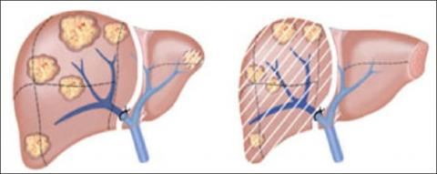
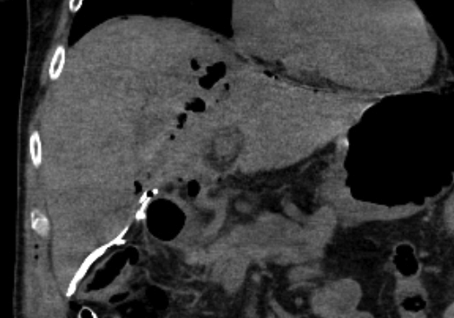
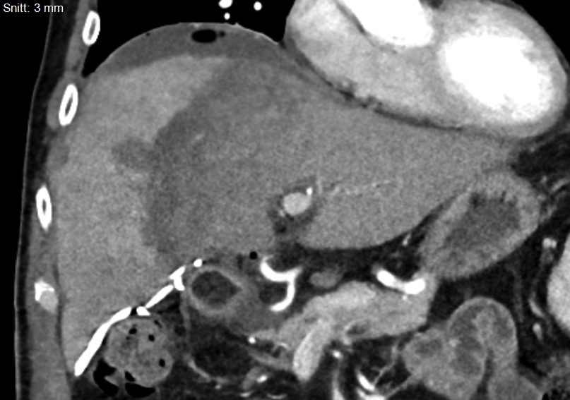
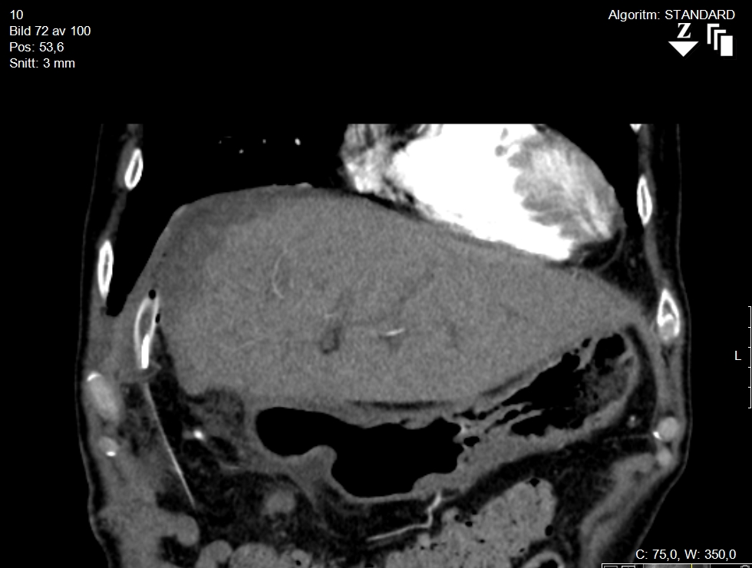
ALPPS
*
KUB - Kurs Svensk Kirurgisk Förening För Övre abdominell Kirurgi
Notes:
ALPPS utvärderas nu om det ska ersätta PVE/PVL pga snabbare tillväxt av FLR. Foto visar efter parenkymdelning med tachoseal på mediala levervenen och band runt artär, gallgång och porta. CT post op dag 1, post op dag 8. Op nr 2 skedde dag 9 och sista CT en vecka efter det. Bilder från NUS.
50

Slide 51
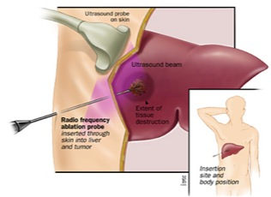
Faktaruta, ablation
RF
Mikrovåg
Öppet eller percutant
Begränsningar avseende tumörstorlek
Alternativ till resektion för att spara parenkym eller kärl
Ofta i kombination med resektion
*
KUB - Kurs Svensk Kirurgisk Förening För Övre abdominell Kirurgi
Notes:
51

Slide 52
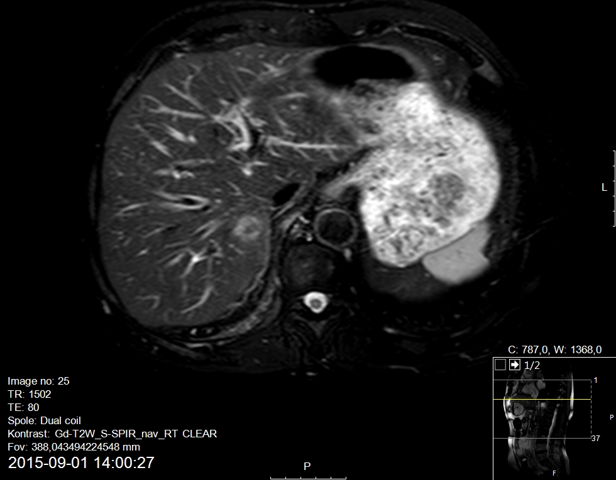
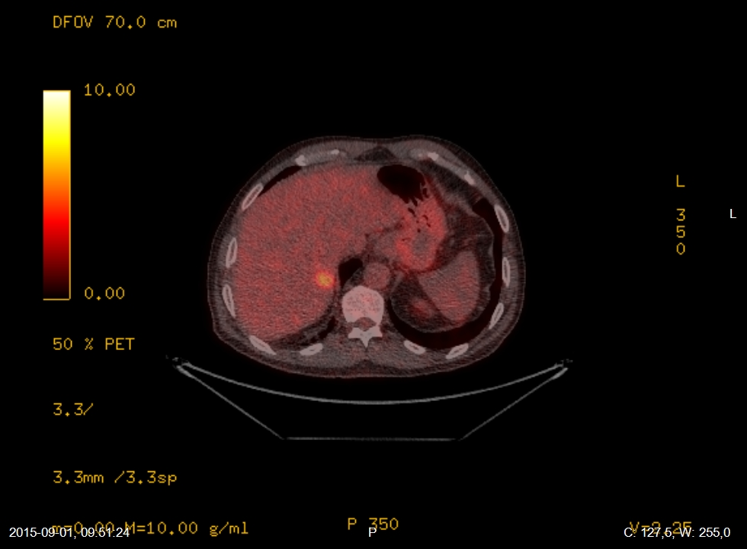
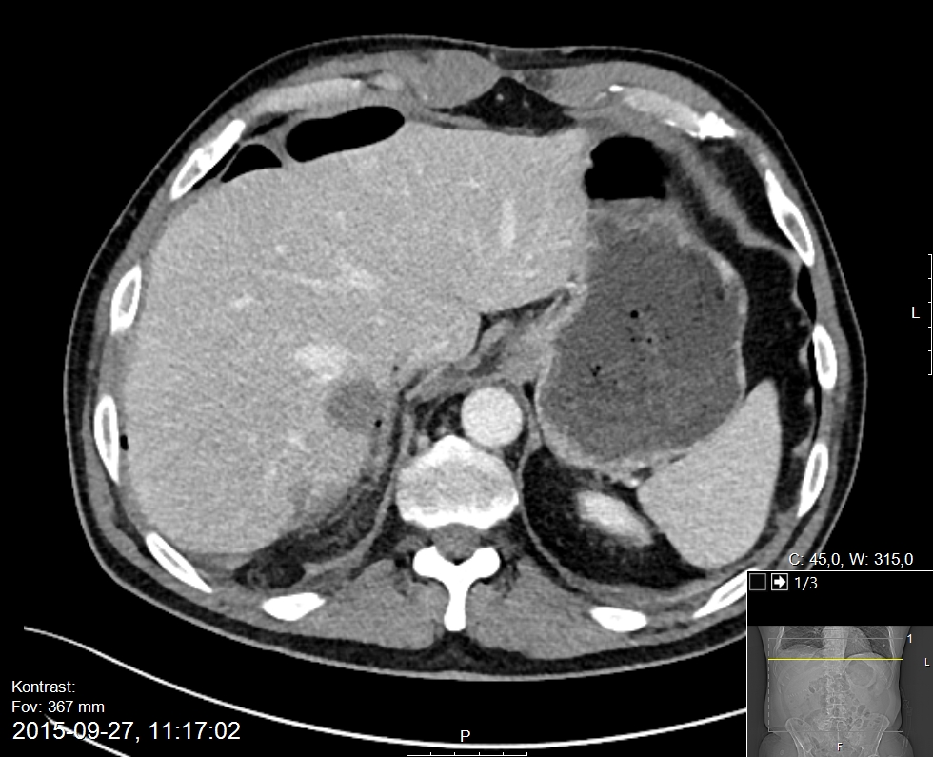
Ablation
Notes:
52
74-årig man op RC I robot juli-15. Singelmet nära hö leverven. Öppen RF istället för hö-lob. MR och PET preop, CT post op.

Slide 53
Gallgångscancer
Intrahepatisk cholangiocarcinom
Primär skleroserande kolangit är riskfaktor.
Hilustumör (Klatskin). Vanligaste lokalisationen.
Extrahepatiskt cholangiocarcinom. Kan vara svårta att peroperativt skilja från pankreascancer.
*
KUB - Kurs Svensk Kirurgisk Förening För Övre abdominell Kirurgi

Slide 54
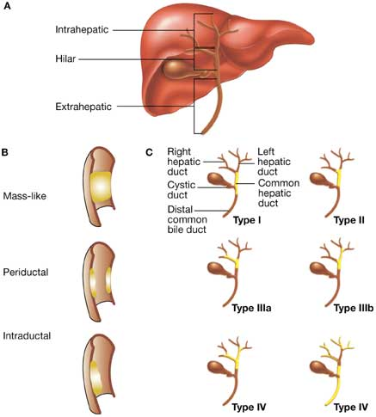
Gallgångscancer
Notes:
Nationell nivåstrukturering av Klatskin
54

Slide 55
Behandling gallgångscancer
Intrahepatiskt kolangiocarcinom och hilustumörer
Resektion alternativt transplantation
Klatskin oftast lobresektion och hepaticojejunostomi
Flertalet patienter ej aktuella för kirurgisk behandling
Extrahepatiskt kolangiocarcinom
Resektion (ofta pankreatikoduodenektomi)
Kan krypa under intakt epitel - fryssnitt
*
KUB - Kurs Svensk Kirurgisk Förening För Övre abdominell Kirurgi

Slide 56
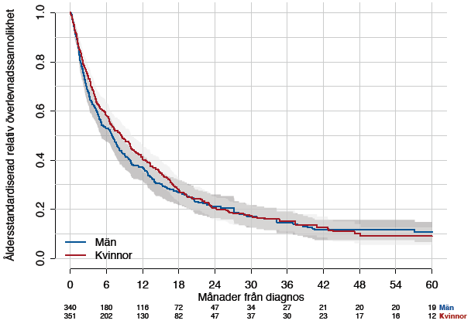
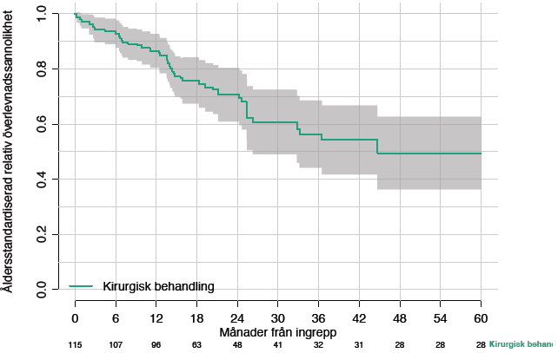
Prognos gallgångscancer
*
KUB - Kurs Svensk Kirurgisk Förening För Övre abdominell Kirurgi
Notes:
Från Sweliv rapport 2014, svenska data. Hela kohorten och de som selekteras för op; 50% 5-årsöverlevnad! Viktigt med skyndsam utredning!
56

Slide 57
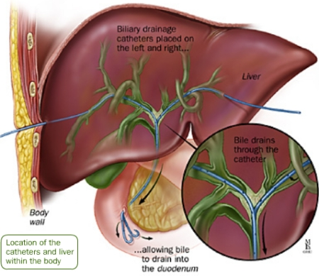
Palliativ behandling
Gallvägsavlastning (ERCP alt PTC)
Eventuellt cellgiftsbehandling
*
KUB - Kurs Svensk Kirurgisk Förening För Övre abdominell Kirurgi

Slide 58
Gallblåsecancer
Vanligare hos kvinnor
Kronisk inflammation, stora stenar och förkalkningar i väggen och polyp kan vara riskfaktorer
Tidig lokal spridning p.g.a. tunn vägg och avsaknad av serosa mot lever. Dessutom lymfogen och hematogen spridning.
Cholecystektomi, wedge resection och lymfkörtelutrymning.
*
KUB - Kurs Svensk Kirurgisk Förening För Övre abdominell Kirurgi

Slide 59
Fall 4:1
Du opererar en elektiv lap-galla på en 69-årig kvinna. Gallblåsan är inflammerad men tas ut utan komplikationer. Du klipper upp blåsan som är förtjockad och du finner en 2cm stor slutsten. Vad gör du?
*
KUB - Kurs Svensk Kirurgisk Förening För Övre abdominell Kirurgi

Slide 60
Fall 4:2
Gallblåsan går till PAD och efter två veckor får du svar; Gallblåsecancer med växt genom muskellagret (T2).
Vad gör du?
*
KUB - Kurs Svensk Kirurgisk Förening För Övre abdominell Kirurgi

Slide 61
Fall 4:3
Du remitterar patienten omedelbart till närmaste levercentra.
Patienten tas upp på multidiciplinär konferens och man beslutar att omgående reoperera patienten med ”wedge resection” och utrymning av lokala lymfkörtlar.
*
KUB - Kurs Svensk Kirurgisk Förening För Övre abdominell Kirurgi

Slide 62
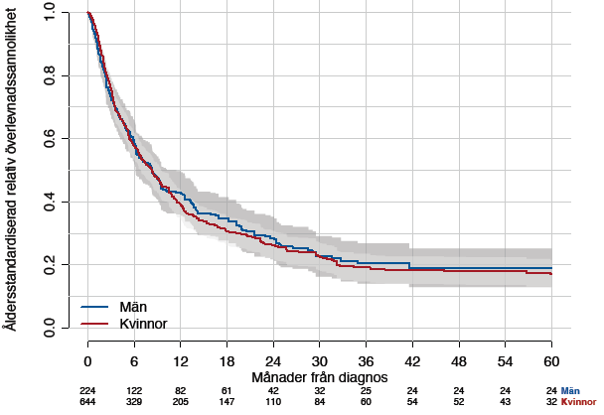
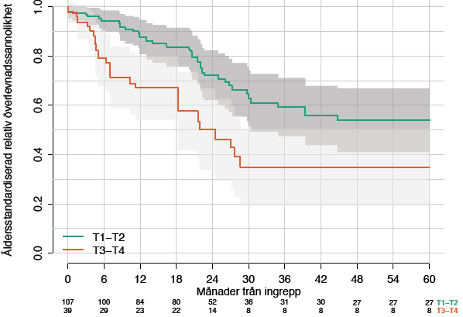
Prognos gallblåsecancer
*
KUB - Kurs Svensk Kirurgisk Förening För Övre abdominell Kirurgi
Notes:
Från Sweliv rapport 2014, svenska data. Hela kohorten och de som selekteras för op; 50% 5-årsöverlevnad! Viktigt med skyndsam utredning!
62

Slide 63
Take home messages
Levertumörer ska bedömas av multidiciplinärt team med närvarande leverkirurg
MR lever med leverspecifik kontrast är bästa undersökningen för levern
Levertumörer behandlas på centra med specifik utrustning för leverkirurgi och i nära samarbete med radiologer, narkosläkare och onkologer
Flera behandlingsmodaliteter möjliggör behandling vid till synes avancerad sjukdom
I många fall botande kirurgi för cancer som annars har dålig prognos.
*
KUB - Kurs Svensk Kirurgisk Förening För Övre abdominell Kirurgi

